Slide 1
2.2直接证明与间接证明
2.2.1 综合法和分析法(1)

Slide 2
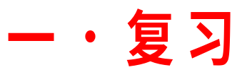
1．什么是合情推理？什么是归纳推理？什么是类比推理？这些推理的结论是否正确？
2．什么是演绎推理？演绎推理的结论正确吗？

Slide 3



复习
推 理
合情推理
（或然性推理）
演绎推理
（必然性推理）
归纳
(特殊到一般）
类比
（特殊到特殊）
三段论
（一般到特殊）
演绎推理是证明数学结论、建立数学体系的重要思维过程.
数学结论、证明思路的发现,主要靠合情推理.

Slide 4
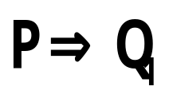
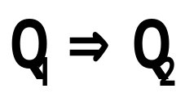
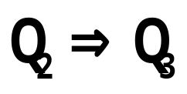
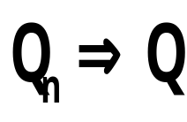
利用已知条件和某些数学定义、公理、定理等,经过一系列的推理论证,最后推导出所要证明的结论成立,这种证明方法叫做综合法
用P表示已知条件、已有的定义、公理、定理等,Q表示所要证明的结论.
则综合法用框图表示为:
…

Slide 5
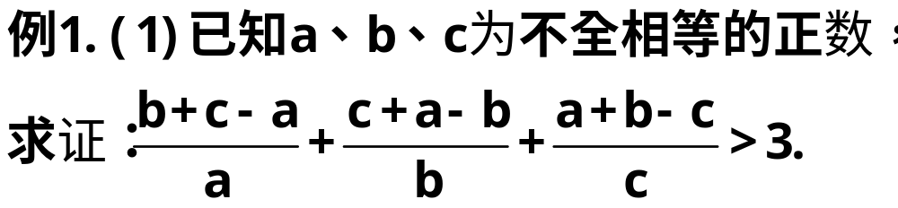
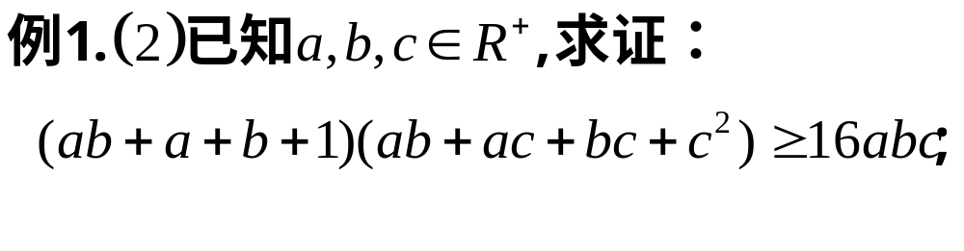
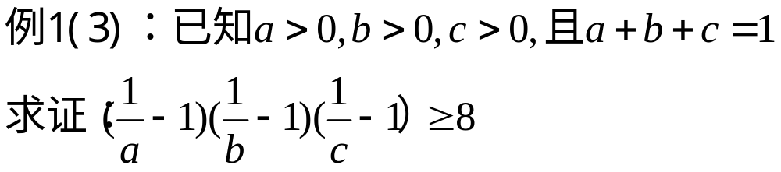

Slide 6
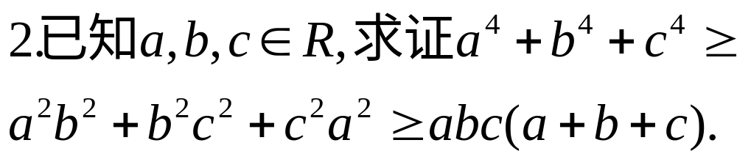

Slide 7
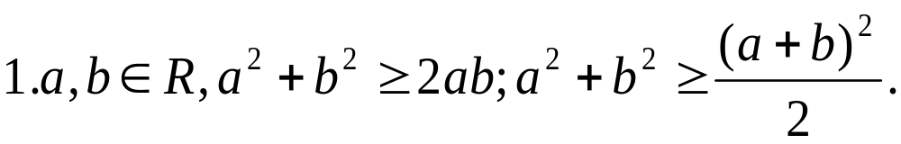
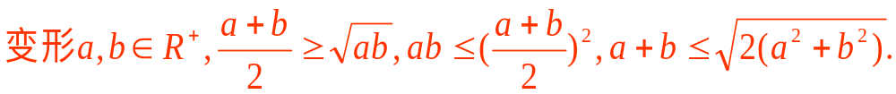
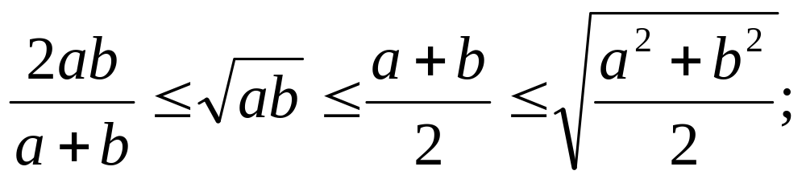
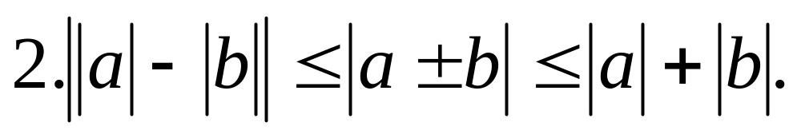
常用的不等式有:

Slide 8
例3：在△ＡＢＣ中，三个内角Ａ、Ｂ、Ｃ对应的边分别为a、b、c，且Ａ、Ｂ、Ｃ成等差数列，a、b、c成等比数列，求证△ＡＢＣ为等边三角形．
例4：在锐角三角形ＡＢＣ中，
求证sinA+sinB+sinC>cosA+cosB+cosC

Slide 9
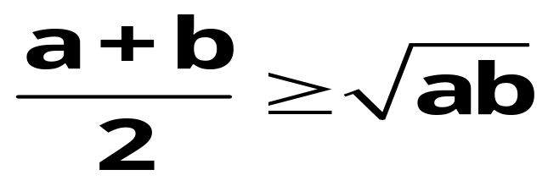
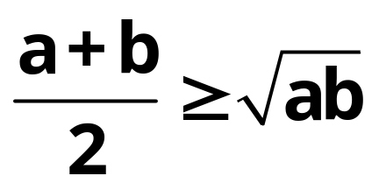
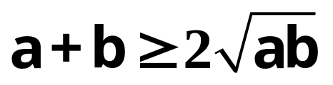
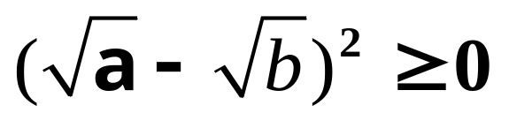
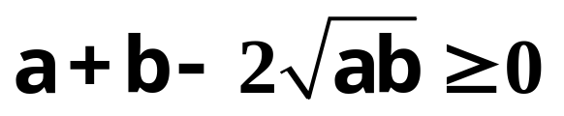
回顾基本不等式：
(a>0,b>0)的证明.
证明:要证
只需证:
只需证:
只需证:
因为: 成立
所以 成立
证明:
因为:
所以
所以
所以 成立

Slide 10
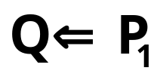
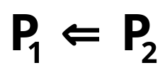
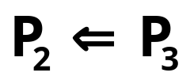
一般地，从要证明的结论出发，逐步寻求使它成立的充分条件，直至最后，把要证明的结论归结为判定一个明显成立的条件（已知条件、定理、定义、公理等）为止，这种证明的方法叫做分析法．
特点：执果索因.
用框图表示分析法的思考过程、特点.
得到一个明显成立的结论
…

Slide 11
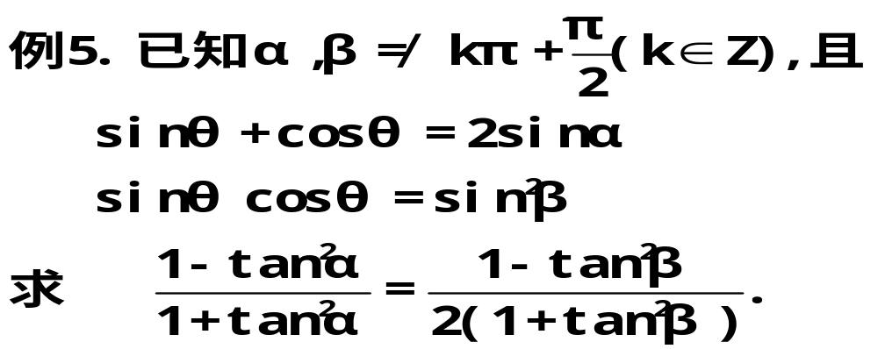
证:
得到一个明显成立的结论
…
也可以是经过证明的结论

Slide 12
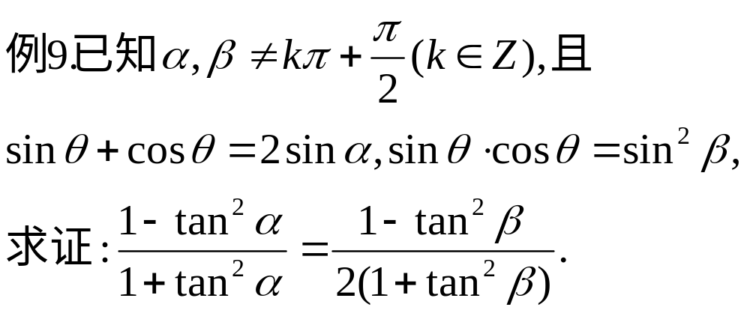
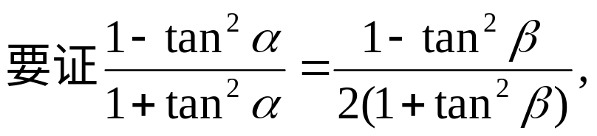
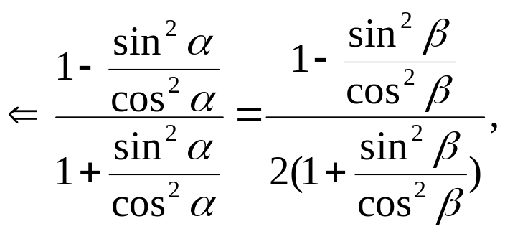
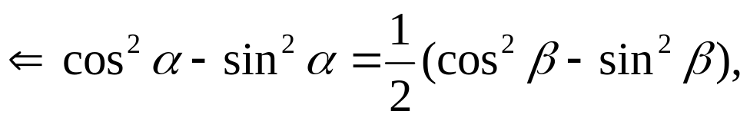
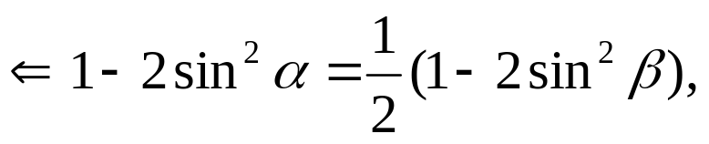

此结论与由已知化简的结论相同,所以命题得证.

Slide 13
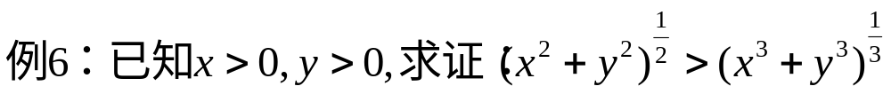

Slide 14
证明 ∵x>0，y>0，
∴要证(x²＋y²)^{1/2}>(x³＋y³)^{1/3}
只要证(x²＋y²)³>(x³＋y³)²，
即证3x²＋3y²>2xy.(*):
∵3x²＋3y²－2xy＝2(x²＋y²)＋(x－y)²>0
∴(*)成立．故原不等式成立．

Slide 15
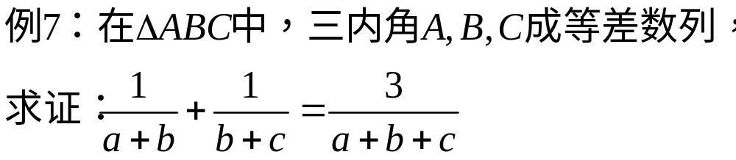

Slide 16
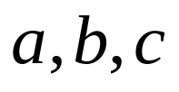
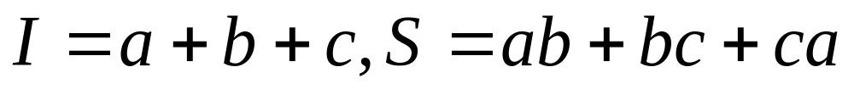
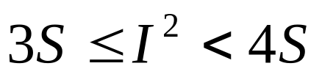
例8：设
为任意三角形的三边长,
试证:

Slide 17







分析 将I平方得出a、b、c两两乘积及 和的式子,比较已知条件和结论，宜采用分析法.
证明 由 ,
故要证 ＜4S,只需证 +2S＜4S,
即 ＜2S（这对于保证结论成立是充分必要的）.
欲证上式，只需证 -2ab-2bc-2ca＜0,
即证（ -ab-ac）+( -bc-ba)+( -ca-cb)＜0,
只需证三括号中的式子均为负值即可,
即证 ＜ab+ac, ＜bc+ba, ＜ca+cb,
即a＜b+c,b＜a+c,c＜a+b,它们显然成立，因为三角形任一边小于其他两边之和.
故 .

Slide 18
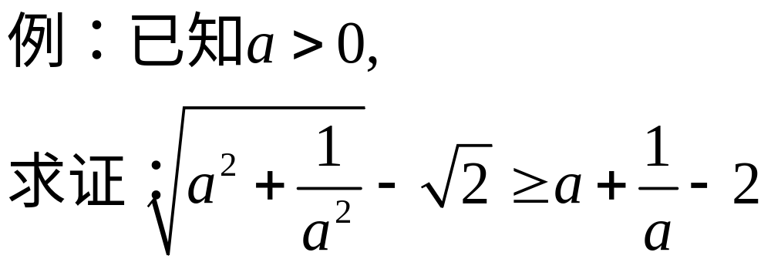

Slide 19

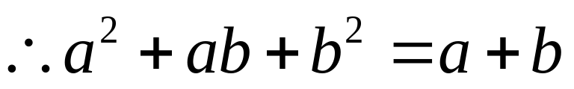
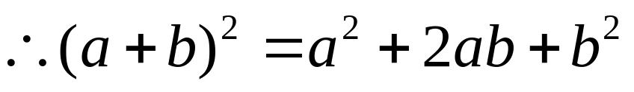
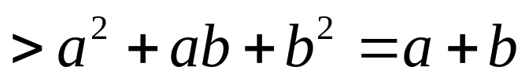
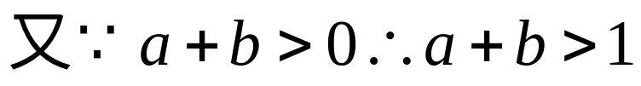
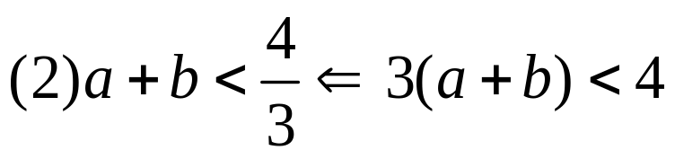
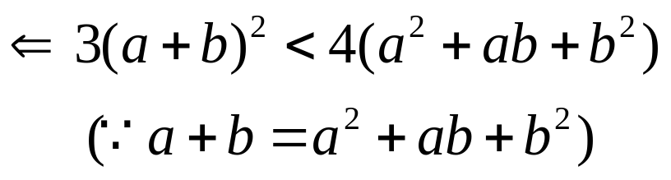
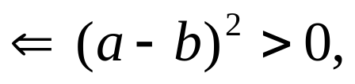
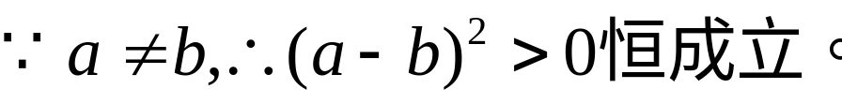
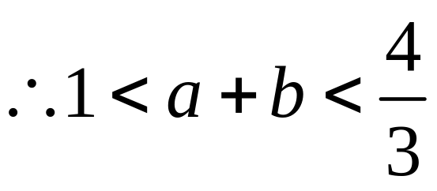
例11.已知a，b，c都是正数，且a≠b，a³-b³=a²-b²，
求证：1＜a+b＜
点评:本题证明a+b＞1采用了综合法，而证明a+b＜4/3 是采用了分析法.在证题时，多种证明的手段可同时使用在一个问题中.

Slide 20
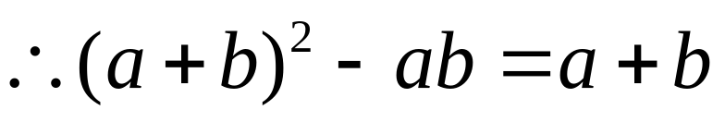
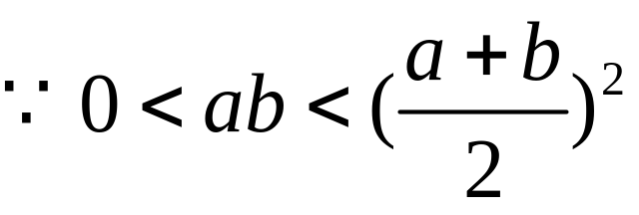
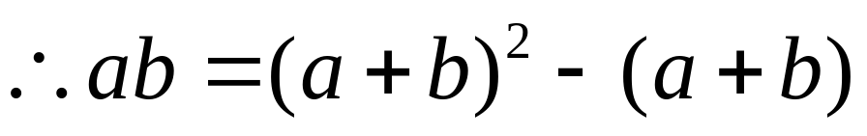
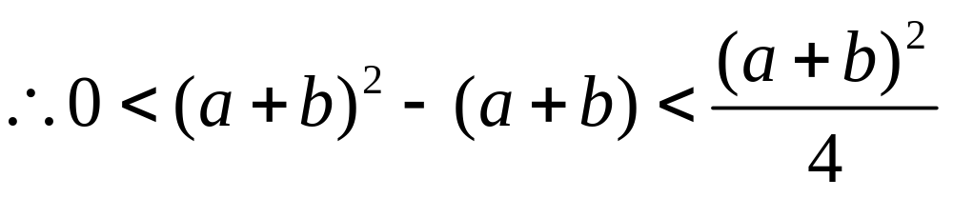
例11.已知a，b，c都是正数，且a≠b，a³-b³=a²-b²，
求证：1＜a+b＜

Slide 21
例：设抛物线y²=2px(p>0)的焦点为Ｆ，经过点Ｆ的直线交抛物线于Ａ、Ｂ两点，点Ｃ在抛物线的准线上，且ＢＣ∥x轴（如图），证明直线ＡＣ经过原点Ｏ
4
A
2
O
F
C
B
5
-2
-4
-6

Slide 22
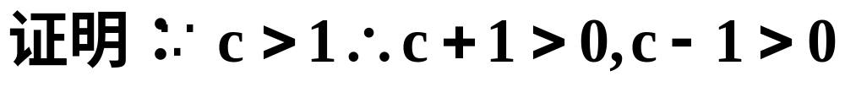
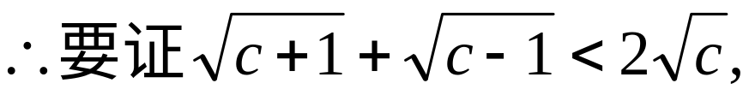
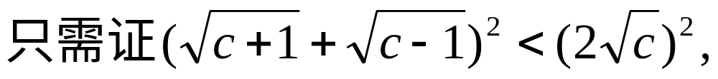
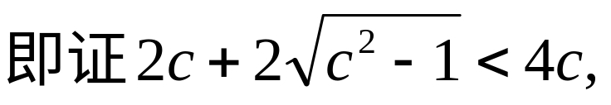




如何用综合法证明?
因为此不等式显然成立,
所以原不等式
成立.

